Slide 1
Les Écarts de Protection
Groupe des contrôleurs d’assurance francophones |
1er février 2024
Pascale Lamb

Slide 2
Agenda
1| Rôle de A2ii
2| Les Écarts de Protection
3| Initiatives de A2ii

Slide 3

A2ii | Qui Nous Sommes
Un parternariat mondial unique en son genre…..
…s’efforcer de faire en sorte que les personnes exclues ou mal desservies dans le monde aient accès à l'assurance
Nous soutenons les contrôleurs d’assurance afin de créer les conditions nécessaires à la croissance d'un marché inclusif de l'assurance
Notes:
Objectif principal : - reduire les ecarts de protection

Slide 4

Initiatives d’Assurance Inclusive
Target Customer Profile
Groupe de Travail de A2ii
1. Renforcement des capacités et échange entre pairs
2Gestion des connaissances
3. Outils et boites à outils
4. Dialogues A2ii-AICA
1. réglementation et contrôle proportionnés
3. Genre
2. Climat et risques de catastrophes
3. Innovation

Slide 5
Agenda
1| Rôle de A2ii
2| Les Écarts de Protection
3| Initiatives de A2ii

Slide 6
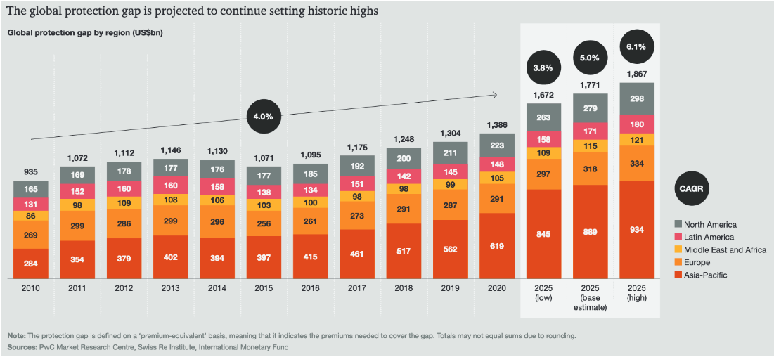
Les Écarts de Protection
Notes:
What is the protection gap – SIGMA report and IAIS report

Slide 7


Les Écarts de Protection | Facteurs contribuant à ces écarts
Faible niveau d’éducation
Connaissance limitée de l’assurance
Manque de confiance dans le secteur de l’assurance
Faibles revenus
Difficile à atteindre
Emploi informel
Source: IAIS (2014)

Slide 8

Les Écarts de Protection | Facteurs contribuant à ces écarts
Paiement incertain des primes
Difficile d’atteindre les zones rurales
Manque de données
Manque de profitabilité

Slide 9



Les Écarts de Protection | Le rôle du contrôleur
Les contrôleurs d'assurance sont des acteurs clés de l'écosystème de l'assurance
L'assurance réduit la vulnérabilité et soutient le développement économique
Contrôleurs
Les assureurs ont besoin d'un environnement favorable
Joue un rôle important dans la réalisation de l'Agenda 2030 et des objectifs de l'Accord de Paris sur le climat
Les consommateurs d'assurance ont besoin d'un bon niveau de protection
Nouvel élan pour les assurances grâce au Covid-19
- Sensibilisation accrue aux risques
- Des finances publiques sous pression
- Numérisation
Les contrôleurs bien informés favorisent le développement du marché et l'accès à l'assurance

Slide 10
Agenda
1| Rôle de A2ii
2| Les Écarts de Protection
3| Initiatives de A2ii

Slide 11
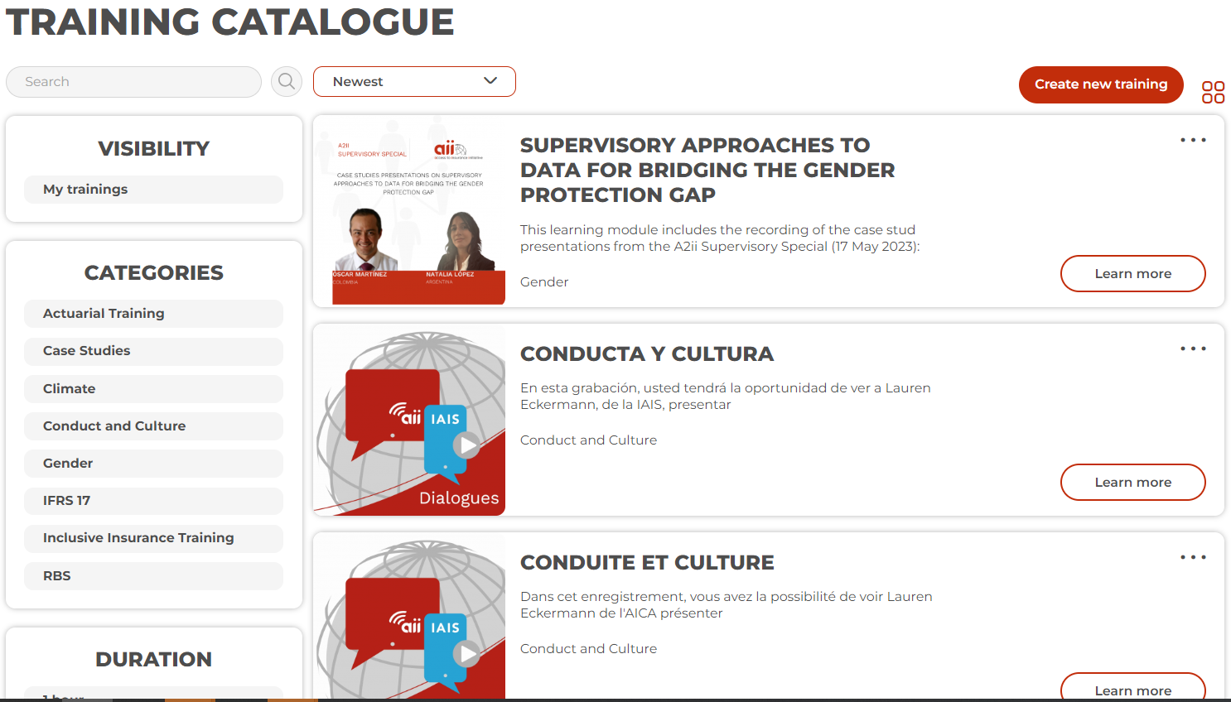
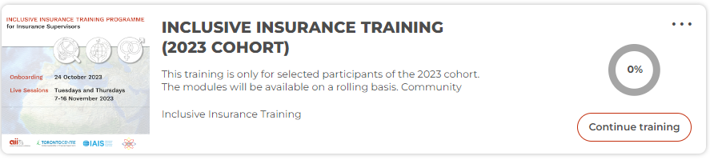
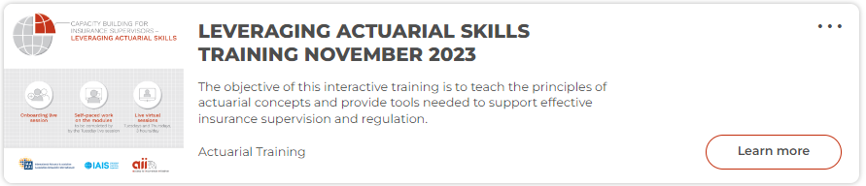
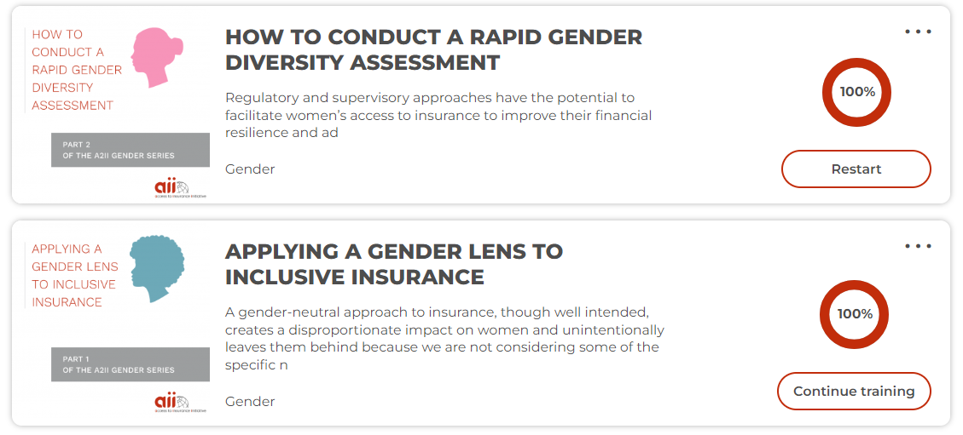
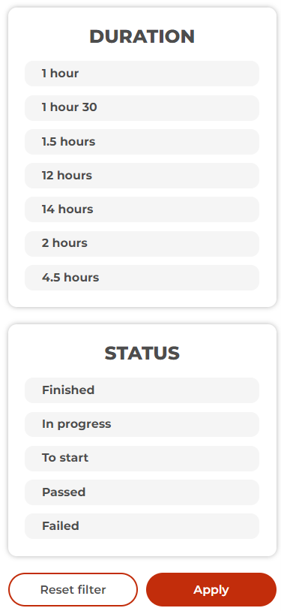
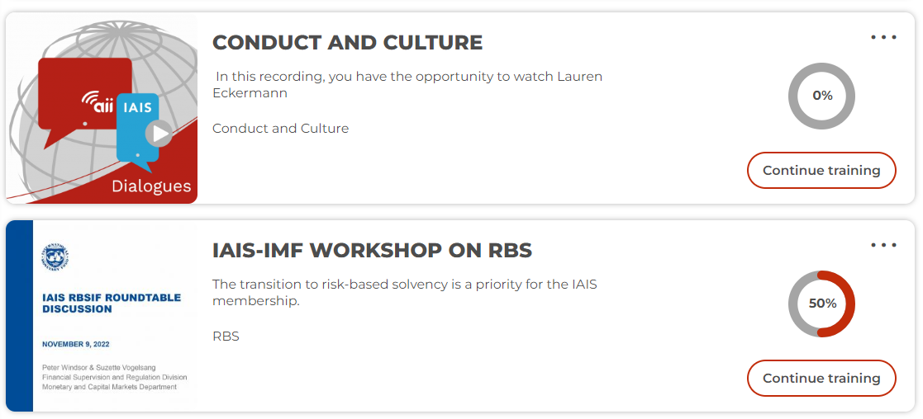
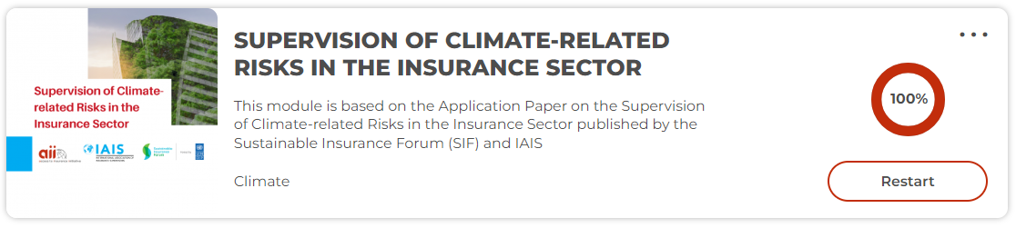
Formations A2ii
FORMATION
Formation A2ii-TC training sur l’assurance inclusive
Formation AAI-AICA-A2ii Tirer parti des compétences actuarielles
MODULES DE FORMATION À SON PROPRE RYTHME
Assurance indicielle
Genre
Conduite et culture
IFRS 17
Surveillance des risques liés au climat dans le secteur de l'assurance

Slide 12



Soutien au niveau national | L‘exemple du Népal
Nouveaux produits d'assurance numériques et inclusifs
Un diagnostic rapide
+
8 sessions d'ateliers
+
Un plan d'action sur 1 an
+
Mise en œuvre
Un plus grand nombre de ménages vulnérables et de MPME au Népal
ont accès à une assurance inclusive et numérique,
et sont résilients aux chocs financiers
Un environnement réglementaire plus favorable à l'assurance inclusive et numérique
Des processus d'assurance améliorés et numérisés
Un marché népalais plus attractif pour les assureurs et les assurtechs

Slide 13



#climate and disaster risk
#climat et risques de catastrophes
  Enquête menée auprès de 47 acteurs du secteur de l'assurance pour étayer la publication
  Le document explique comment le secteur de l'assurance peut contribuer à renforcer la résilience
    Il comprend des idées et des études de cas sur comment les contrôleurs peuvent aider à renforcer la résilience
Le rôle des contrôleurs dans l’assurance contre les risques climatiques

Slide 14

#climate and disaster risk
#climat et risques de catastrophes
Champion de l'assurance contre les risques climatiques
Catalyser l'action pour renforcer la résilience face aux risques climatiques
  Favoriser la communication entre les décideurs politiques, le secteur des assurances et les consommateurs
Stimuler l'offre et la demande
Équilibre entre la protection des consommateurs et le développement du marché
Permettre de tester les innovations
Répondre aux contraintes de la demande
https://cywa.eu/article/2-wir-suchen-dich-aktuelle-stellenangebote/

Slide 15
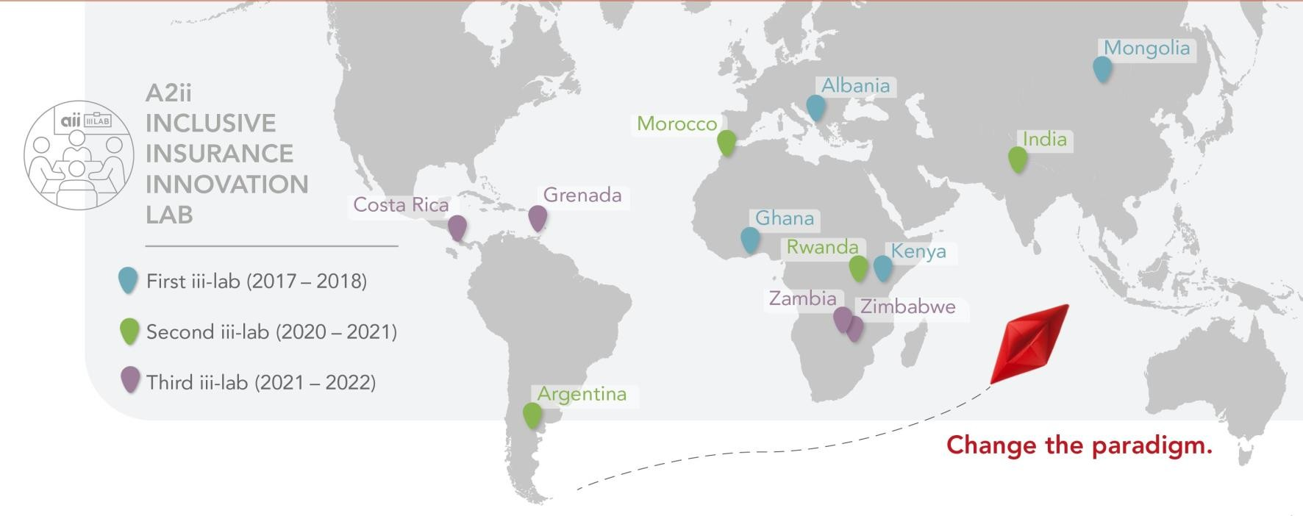
#climate and disaster risk
#climat et risques de catastrophes
15

Slide 16
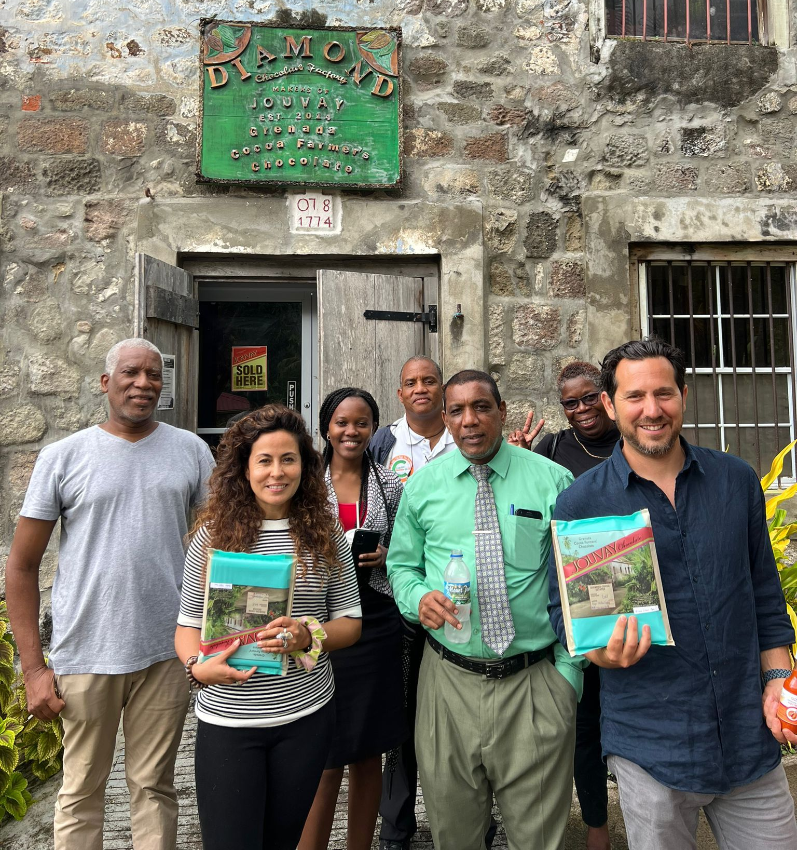
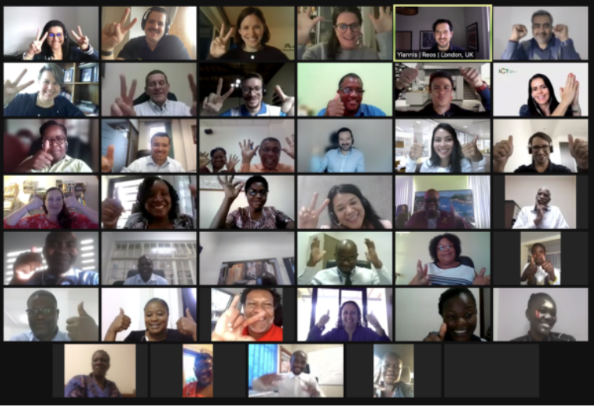
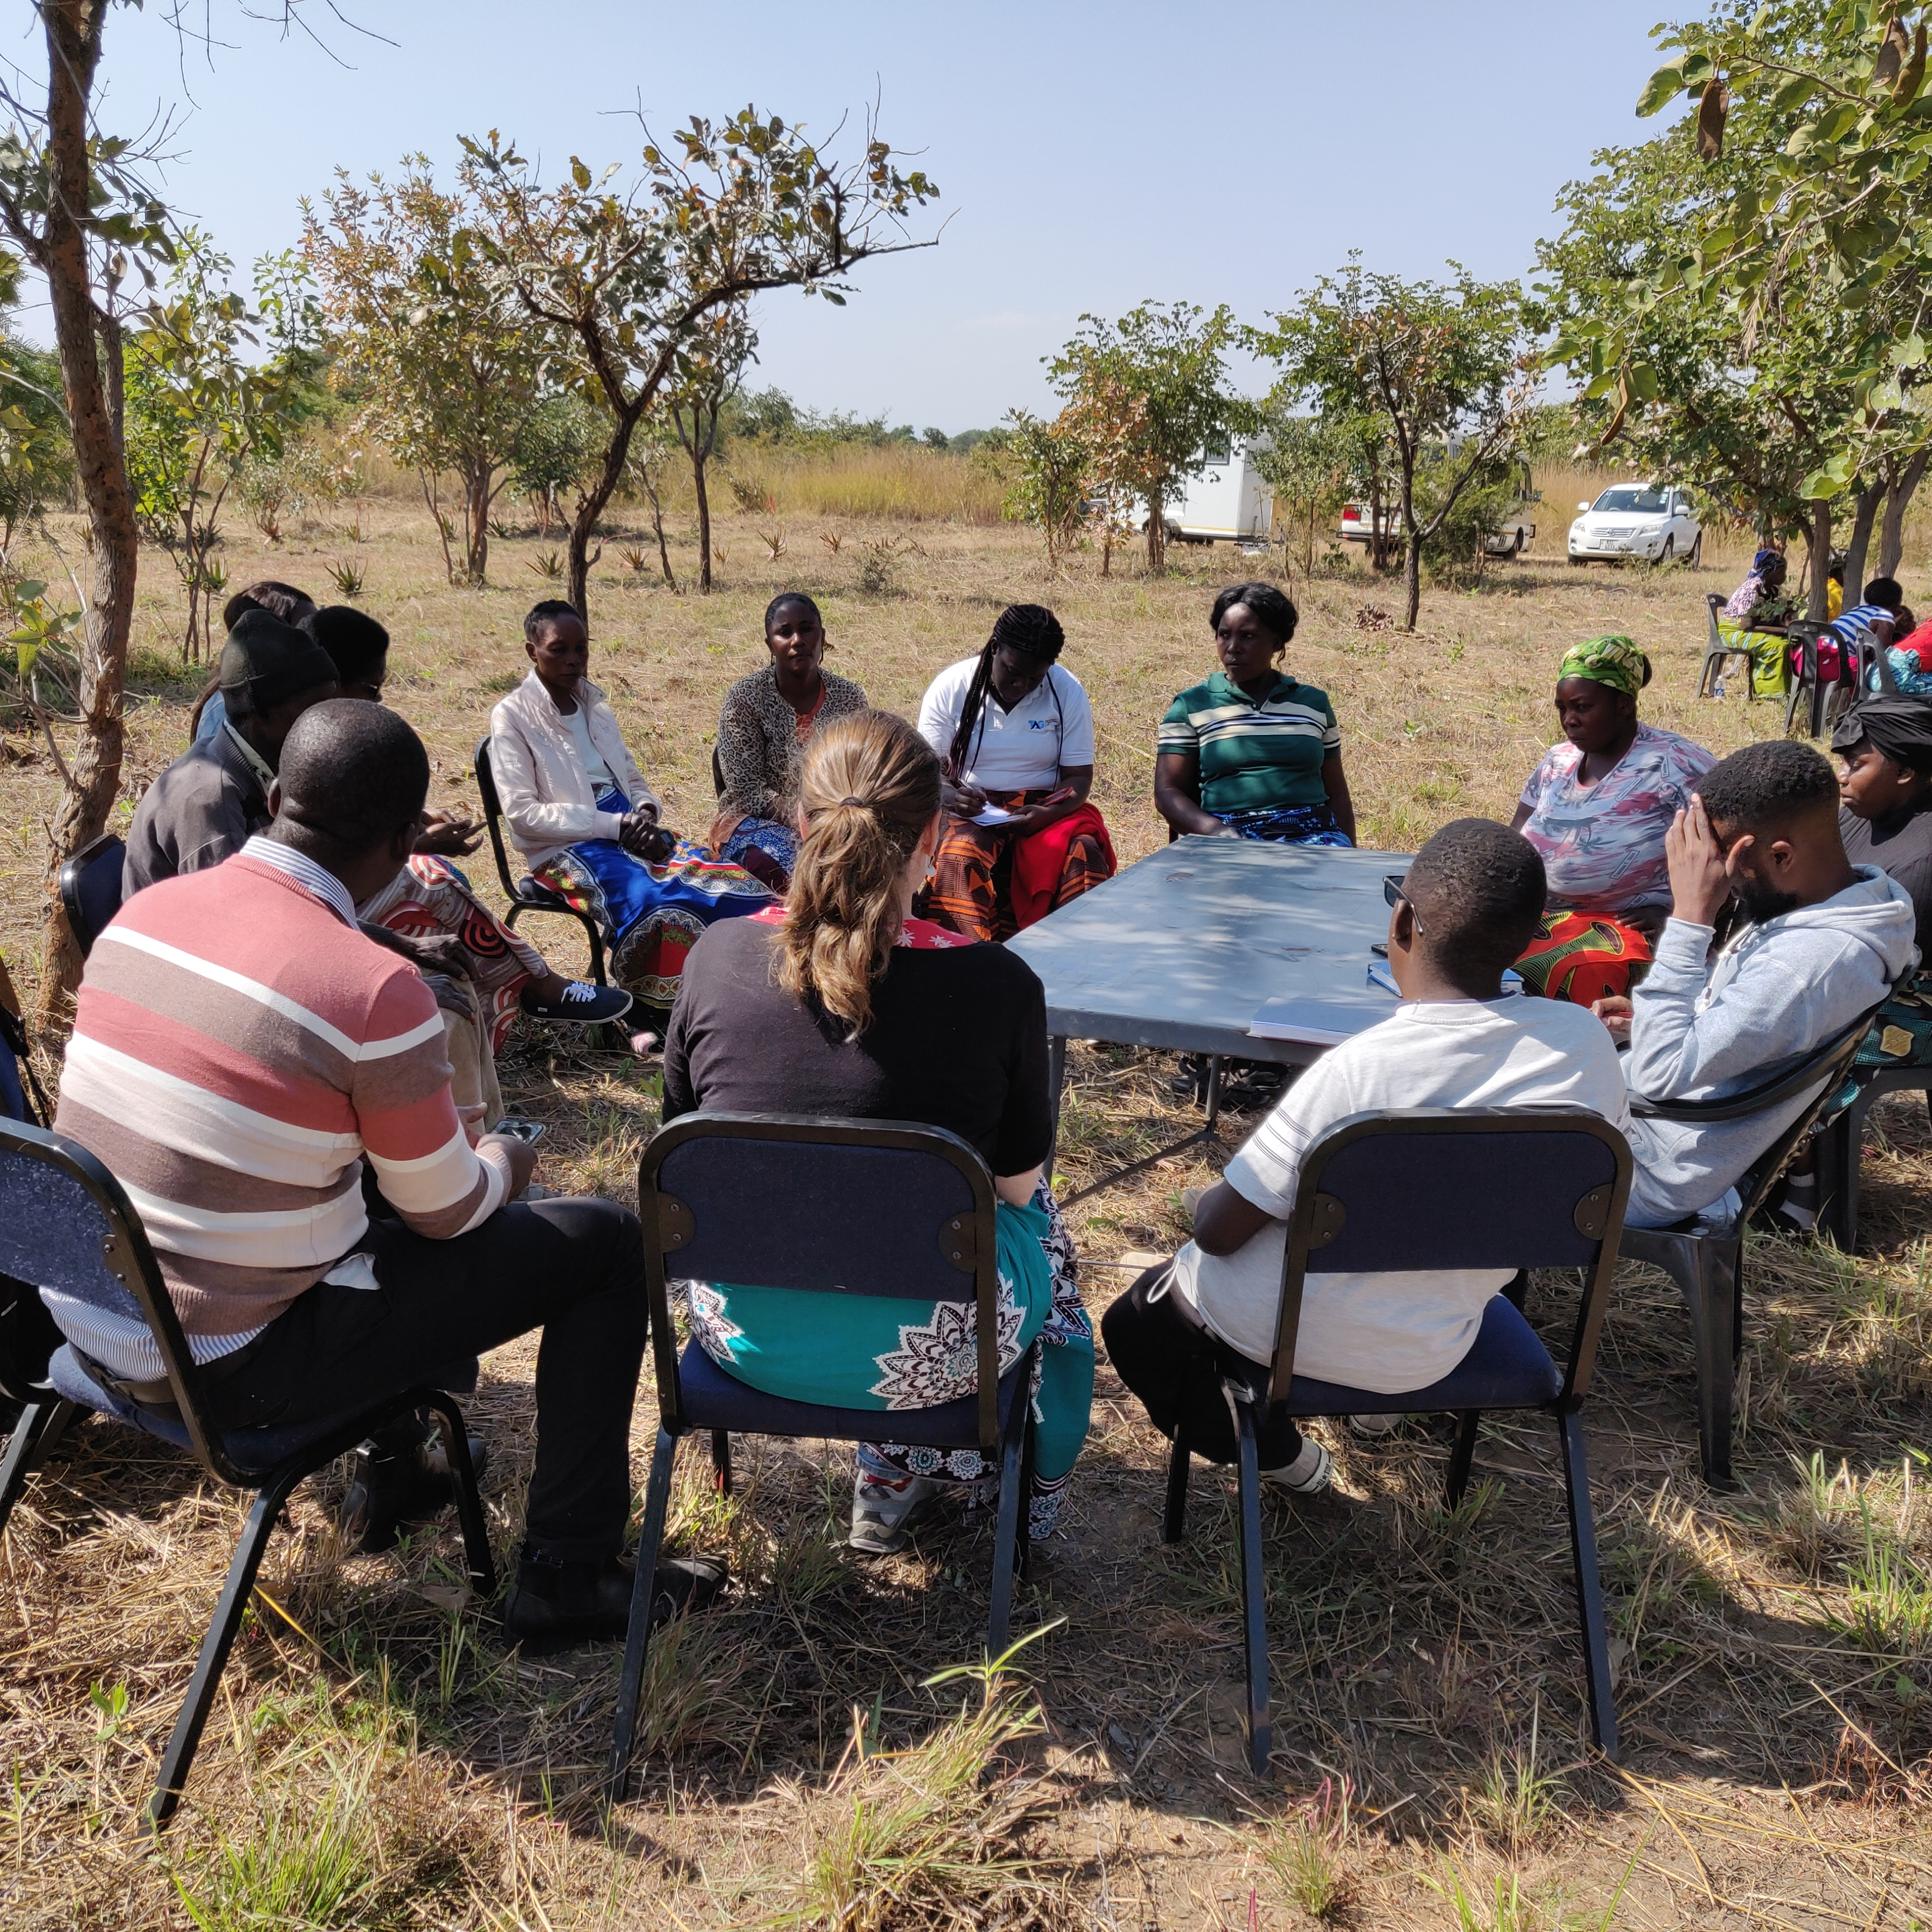
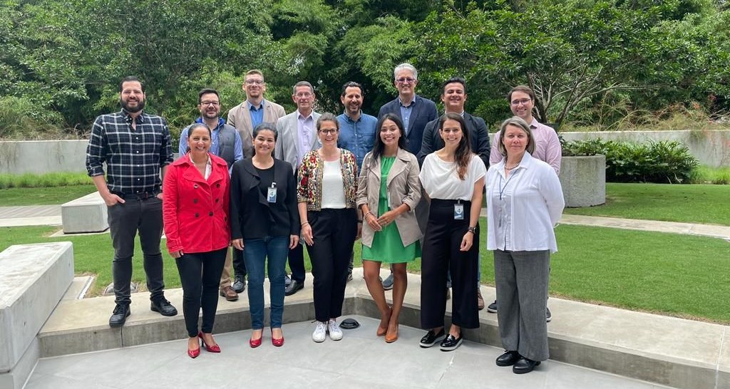
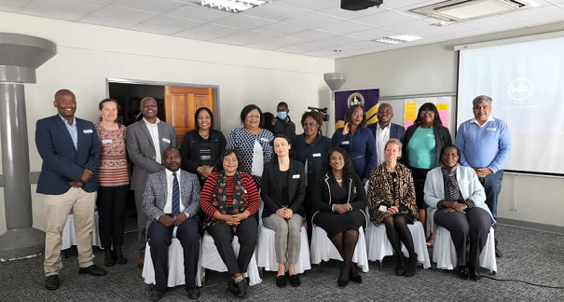
#climate and disaster risk
#climat et risques de catastrophes
La mission: Comment pouvons-nous contribuer à augmenter la résilience des segments les plus vulnérables au changement climatique, en utilisant des solutions d'assurance innovantes ?

Slide 17

#genre
Création de connaissances
Dialogues
Développement des capacités
Outils et boîtes à outils
Rapport : Le rôle des contrôleurs d'assurance dans la promotion de l'accès des femmes à l'assurance (En, Fr, Sp)
Formation à l'assurance inclusive : L'optique du genre dans le contrôle de l'assurance (side-talk)
Module de formation : Appliquer une optique de genre à l'assurance inclusive
Outil d'évaluation rapide de la diversité des genres
Modèle de collecte de données ventilées par genre dans l'assurance inclusive pour les contrôleurs
Rapport de blog : Intégrer la dimension de genre dans l'assurance inclusive - le moment est venu!
Module de formation : Comment réaliser une évaluation rapide de la diversité des genres
Audit A2ii sur l'intégration de la dimension de genre et développement des outils
Interview sur le blog : La situation actuelle de l'accès des femmes à l'assurance

Slide 18


#genre
Mise en avant des témoignages et interventions de l’AICA et des contrôleurs
Inclure des outils pratiques et des tutoriels
Tenir compte du contexte spécifique des femmes et de leurs besoins en matière d'atténuation des risques
Examiner les mythes et préjugés qui empêchent de considérer le marché des femmes.
Comprendre comment appliquer une optique de genre dans la réglementation et le contrôle.
Apprendre à remplir l'évaluation de la maturité sexuelle et à interpréter les résultats.
2 MODULES D'AUTOFORMATION SUR L'OPTIQUE ET LES PRATIQUES DE GENRE DANS L'ASSURANCE INCLUSIVE

Slide 19
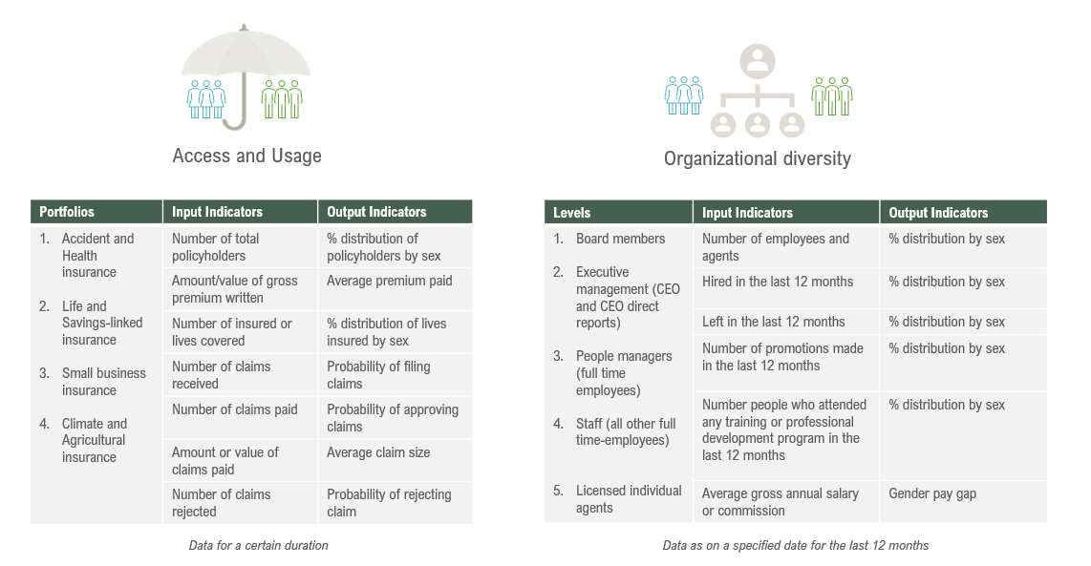
A2ii données sur le genre : Indicateurs capturés

Slide 20





A2ii| Ressources à votre disposition
Centre de connaissances
Référentiel des publications et recherches menées par A2ii, classées par thèmes : fondamentaux de l'assurance inclusive, sujets réglementaires et domaines émergents.
Connect.A2ii – e-learning platform
Une plateforme réservée aux contrôleurs qui héberge les formations phares de A2ii et des modules de formation autodidacte sur le changement climatique et le genre.
Règlementation sur les assurances inclusives ― Carte
Une carte interactive de la réglementation de l'assurance inclusive et de la réglementation qui soutient l'assurance inclusive, obtenue grâce aux recherches d'A2ii et à l'interaction avec les autorités de contrôle.
A2ii-IAIS Dialogues avec le public et les autorités de contrôle
Cette année, nous avons 4 webinaires couvrant des sujets d'actualité, en commençant par l'assurance indicielle le 28 février
Outil d'auto-évaluation du PBA (SAT)
Cet outil aide les contrôleurs à évaluer le respect des principes de base de l'assurance (PBA).

Slide 21
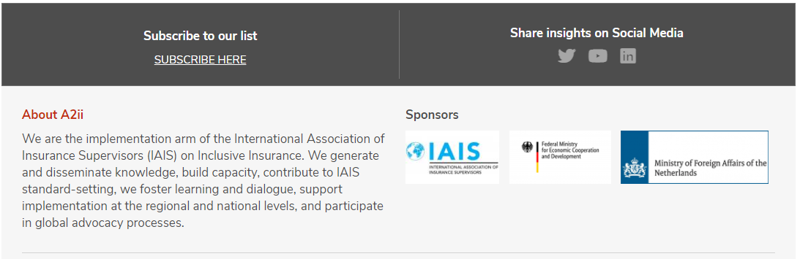


S'inscrire à la liste de diffusion de A2ii sur A2ii.org
Suivez-nous sur Twitter @a2ii_org, YouTube et LinkedIn

